Slide 1

ECHIPAMENTE ȘI TEHNOLOGII MODERNE DE AFIȘARE A INFORMAȚIEI
Student: Scoferța Daniela
Profesor: Stoian Dumitru
Obiect: Informatica generală

Slide 2
Cuprins
Clasificarea echipamentelor de afișare
Monitorul
Imprimanta și Plotter-ul
Boxele
Fax-ul
Modemul
Căștile audio
Proiectorul video

Slide 3

1. Ce reprezintă echipamentele de afișare a informației
dispozitivele care realizează prelucrarea și afișarea datelor sub controlul direct și sub forma cea mai convenabilă operatorului uman;
elementul funcțional specific echipamentelor de vizualizare este imaginea generală pe suportul de afișare.

Slide 4
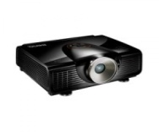
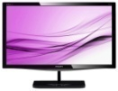
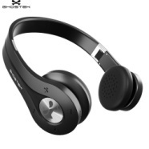
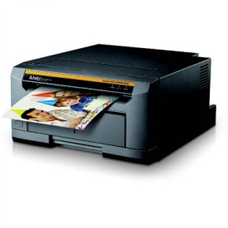
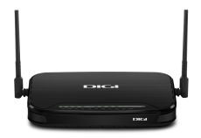
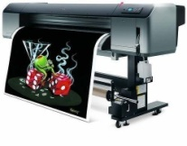
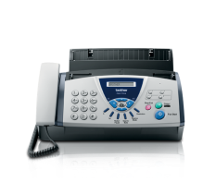
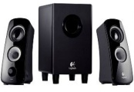
Tipurile echipamentelor de afișare a informației
Monitorul
Imprimanta
Modemul
Căștile
audio
Proiectoarele
video
Plotter
Boxele
Fax-ul

Slide 5
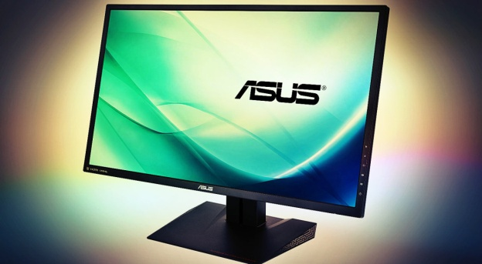
Monitorul
Atribut obligatoriu al calculatorului;
Pentru conectarea monitorului este necesar
un cablu special numit cablul de semnal.
Direcții pe care s-a mers în evoluția monitoarelor:
îmbunătățirea calității imaginii;
scăderea drastic a radiațiilor emise;
reducerea consumului de energie.

Slide 6
Clasificarea monitoarelor
După culoarea
de afișare
Monocrome
Color
După tipul
semnalelor
Digitale
Analogice
După tipul
constructiv al
ecranului
Cu tuburi
catodice
Ecrane
tactile
Cu ecran
plat
FPD(Flat
Panel Display)
LCD (cristale
lichide)
PDP (Plasma
Display Panel)

Slide 7
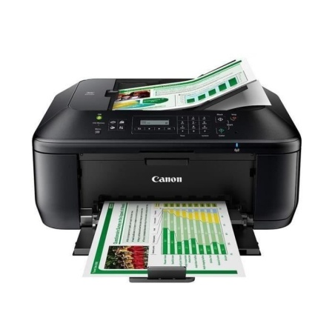
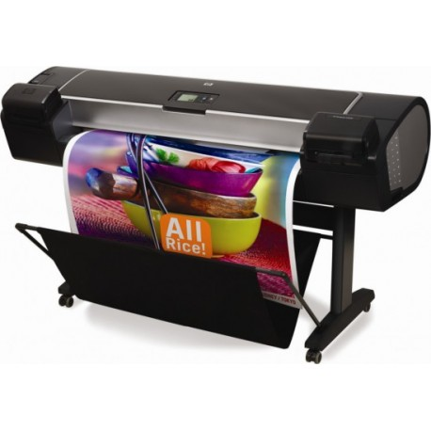
IMPRIMANTA ȘI PLOTTER-UL
Imprimantele sunt utilizate pentru obţinerea informaţiilor din PC sub formă tipărită, pe suport hârtie obişnuită.
Plotter este un dispozitiv asemănător în funcţionare cu imprimanta, pentru desenare vectorială sub control computeric.

Slide 8
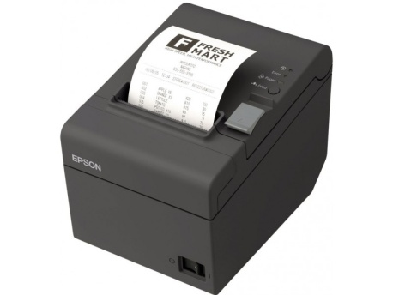
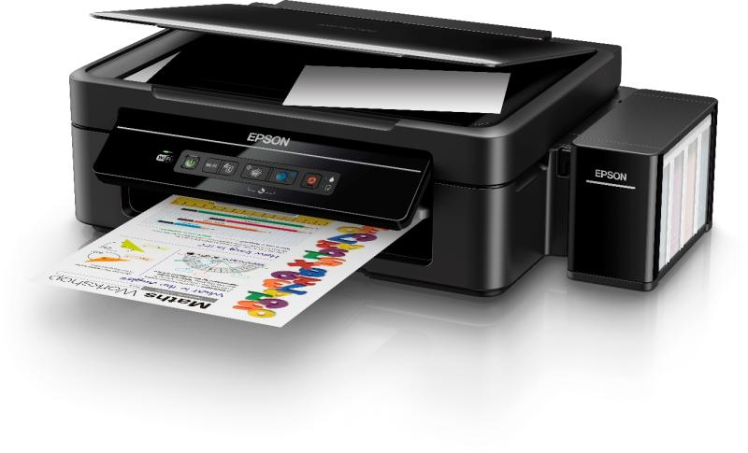
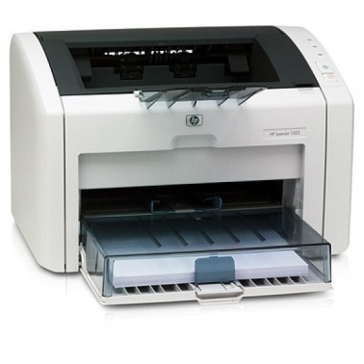
Clasificarea imprimantelor
De tip
linie
De tip pagină
Imprimante
laser de viteză
mare
Imprimante
laser de viteză
scăzută
Seriale
Matriceale
Cu jet de
cerneală
Cu
microdozator
capilar
Cu jet continuu
de cerneală

Slide 9
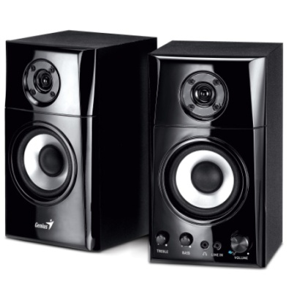
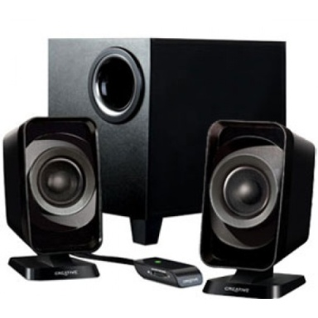
Boxele
Boxele (difuzoarele) – sunt dispozitive de ieşire folosite pentru redarea sunetului, fiind legate ca şi microfonul la placa de sunet.
Sunt de mai multe tipuri:
normale (cu două boxe);
sisteme audio cu woofere.

Slide 10
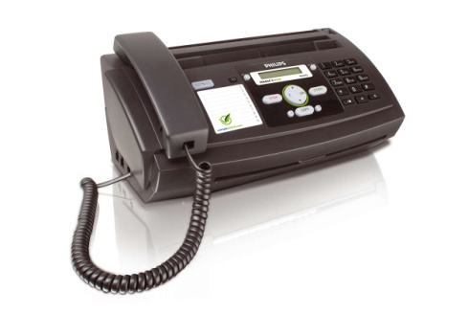
Fax-ul
protocol de comunicaţie capabil să transmită imagini prin intermediul telefoniei;
în esenţă, un aparat fax este un modem, o imprimantă şi un scaner într-o singură unitate;
originea cuvântului provine din engleză, care este similar cu forma latină „fac simile, „a face similar”, cu alte cuvinte, a copia.

Slide 11
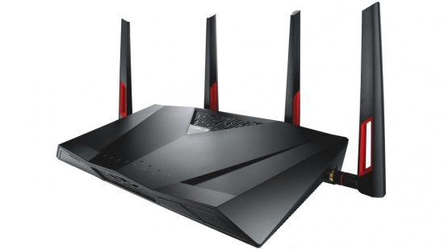
Modemul
dispozitiv destinat conectării între calculatoare cu ajutorul liniei telefonice şi reprezintă dispozitivul periferic şi de intrare, şi de ieşire;
cuvântul provine din prescurtarea expresiei MOdulator/ DEModulator.

Slide 12
Clasificarea modem-urilor
interne
externe
Modem-urile interne se instalează într-un slot PCI sau ISA, având integrat portul serial propriu.
Modem-urile externe se pot conecta la un port serial sau USB.

Slide 13
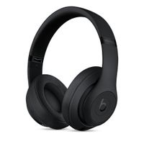
Căștile audio
dispozitive electrice pentru recepţia şi ascultarea sunetelor şi muzicii.
se pot ataşa unui număr foarte mare de dispozitive electronice precum radiourilor, casetofoanelor, calculatoarelor, telefoanelor mobile

Slide 14
Modele de căști
Binauriculare
Cu 2 canale de sunet diferite: stânga şi dreapta; în acest caz, ele sunt numite şi „căşti stereo”.
Mono
1 singur canal de sunet, acelaşi pentru ambele urechi; în plus mai există şi căşti mono pentru o singură ureche.

Slide 15
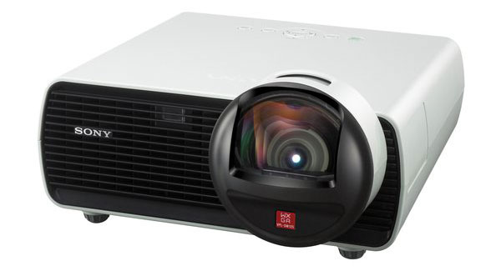
Proiectorul video
un dispozitiv de ieșire optic ce proiectează pe o suprafață, de obicei pe un ecran de proiecție;
se numără printre cele mai moderne instrumente de predare pe care le pot folosi cadrele didactice.

Slide 16
Cu cât echipamentele perifericele de ieșire conectate unui PC sunt mai specializate, cu atât utilizarea acestora este mai ușoară și rezultatele sunt mai concrete.
Concluzie

